Slide 1


Webová aplikace časopisu
LOGOS POLYTECHNIKOS
RYCHLÁ ROTA

Slide 2
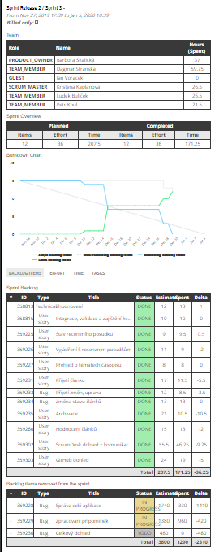
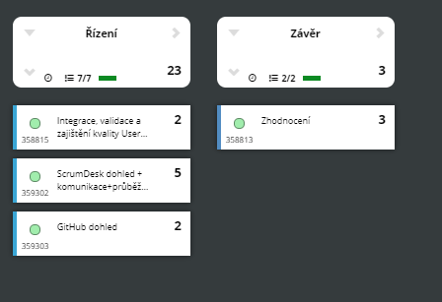
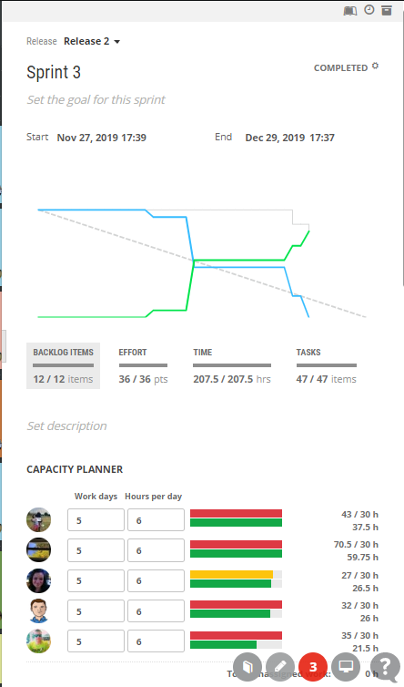
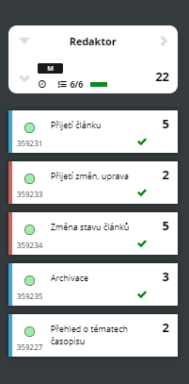
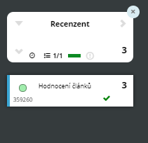
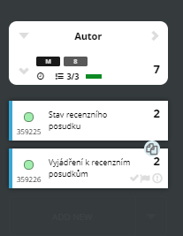
Sprint 3 / Release 2

Slide 3
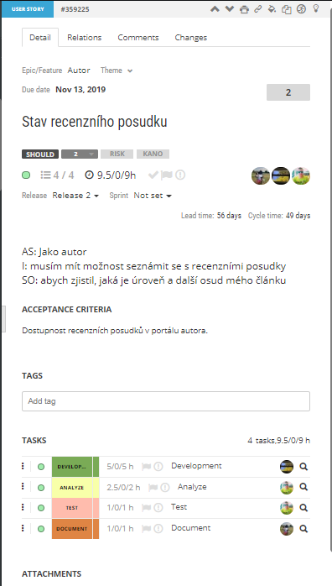
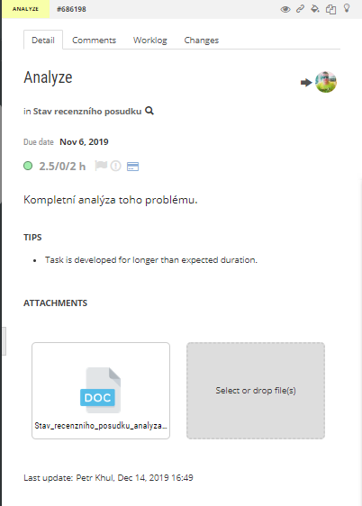
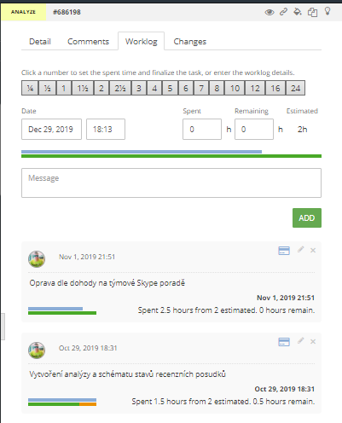
Příklad US a tasks

Slide 4
Retrospektiva 3. sprintu
V čem pokračovat: Skype meeting
S čím začít: S myšlenkou lepšího časového naplánování
Co posílit: Práci v Githubu
Co utlumit: Časovou náročnost
Co se nepovedlo: Nedokončené některé tásky v produktu z časových důvodů

Slide 5
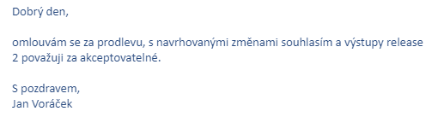
Review sprintu 3

